Slide 1
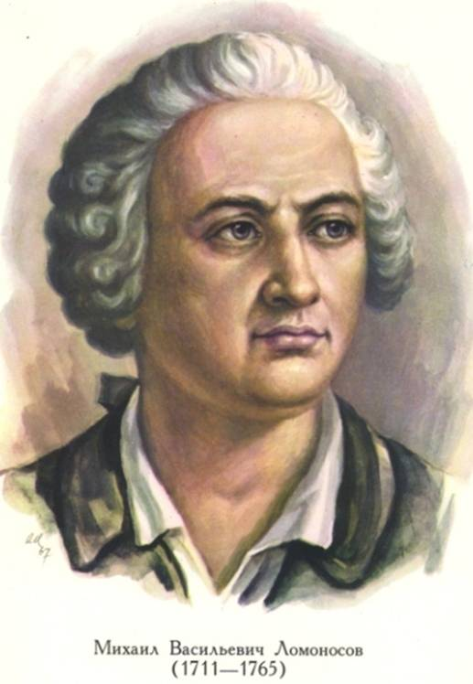
ЭПИГРАФ К УРОКУ
«Пусть кто-нибудь попробует вычеркнуть из математики степени, и он увидит, что без них далеко не уедешь» М.В. Ломоносов

Slide 2
Устная работа
Верно ли, что
2•2•2= 2³ 7¹ = 7
5•5•5•5= 4⁵ 1¹² = 12

Slide 3
Устная работа
Прочитайте алгебраическое выражение, назовите показатель степени, основание степени
3² (-11)⁴
0,6³ (-m)⁵

Slide 4
Устная работа
Представьте алгебраическое выражение в виде степени:
2•2•2•2•2
(-3)•(-3)•(-3)
(a+ b)•(a+b)

Slide 5
Устная работа
Вычислите значение выражения:
2³ 0⁴
(-4)² 1⁵

Slide 6
Устная работа
Представьте выражение в виде степени
7¹•7⁴ 2³ : 2
m•m² (2a)³ : (2a)¹

Slide 7
Тема: Умножение и деление степеней Цели урока: -вывести правила умножения и деления степеней с одинаковыми основаниями; -научиться применять правила умножения и деления степеней с одинаковыми основаниями; -научиться возводить число в степень с нулевым показателем.

Slide 8
Найдем произведение а² и а³
а²=а•а , а³⁼ а•а•а
а²•а³=а•а•а•а•а=а⁵
а^{2•}а³=а²⁺³=а⁵

Slide 9
Основное свойство степени
Для любого числа а и произвольных натуральных чисел m и n
a^{m} •a^{n} = a^{m + n}
a^{m}a^{n}a^{k}=a^{m+n+k}

Slide 10
Правило умножение степеней
При умножении степеней с одинаковыми основаниями основание оставляют прежним, а показатели степеней складывают.
Примеры: х⁸х⁷=х⁸⁺⁷=х¹⁵
уу⁵=у¹у⁵=у¹⁺⁵=у⁶

Slide 11
Решаем в парах
а²· а⁷ =
b⁴ · b⁶ =
c⁴ · c¹¹ =
x⁸ · x =

Slide 12
Найдем частное а⁷ и а³
а≠0
а⁷=а³•а⁴ а⁷:а³=а⁴
а⁷:а³=а⁷⁻³=а⁴

Slide 13
Свойство степени
Для любого числа а≠0 и произвольных натуральных чисел m и n, таких, что m>n,
а^{m}:а^{n}=а^{m-n}

Slide 14
Правило деления степеней
При делении степеней с одинаковыми основаниями основание оставляют прежним, а из показателя степени делимого вычитают показатель степени делителя.
Примеры: с¹⁰:с²=с¹⁰⁻²=с⁸
у⁷:у=у⁷⁻¹=у⁶

Slide 15
Решаем в парах
а⁷: а² =
b⁶ : b⁴ =
c¹³ : c³ =
x⁹ : x =

Slide 16
Степень с нулевым показателем
a^{n}:а^{n}=a^{n-n}=a⁰ и a^{n}:a^{n}=1 при а≠0
а⁰=1
Степень числа а, не равного нулю, с нулевым показателем равна единице.

Slide 17
Устная работа
Представьте выражение в виде степени
7¹•7⁴ 2³ : 2
m•m² (2a)³ : (2a)¹

Slide 18
Физкультминутка
выражение меньше нуля – корпус влево
выражение больше нуля – корпус вправо
(-2)³
4⁶
(-23)²
(-8)¹¹
(-15)⁴
7⁸
(-8)⁶

Slide 19
Самостоятельная работа
Вариант 1 Вариант 2
№404(верхняя строка) №404(нижняя строка)
№415(верхняя строка) №415(нижняя строка)

Slide 20
Ответы самостоятельной
Вариант 1
№404 №415
а) m¹¹ а) p⁴
в) c¹⁹ в) х¹¹
д) а⁴ д) 10⁴
ж) 5¹⁷
Вариант 2
№404 №415
б) х⁸ б) а⁴
г) p¹⁴ г) у⁸
e) b³ е) 2,3⁹
з) 3⁶

Slide 21
Рефлексия
Материал урока был мне……
Сегодня на уроке я смог…..
У меня получилось…..
Своей работой на уроке я ……
После этого урока мое настроение……
Мне было трудно ……
Я не совсем понял…

Slide 22
Магический квадрат
Заполните свободные клетки квадрата так, чтобы произведение выражений каждого столбца, каждой строки и каждой диагонали равнялось х¹²
х² |  | х³
 | х⁴

Slide 23
Спасибо за урок!

Slide 24
Выбираем правильный ответ
3³¹ : 3⁶
a⁵ :a
h¹² : h⁶
x¹⁶ :x⁴
0.2⁹ : 0.2⁵
(-3)¹⁵ : (-3)⁶
35²³ : 35¹⁰
Молодцы!
x⁷
3³⁷
a⁴
h¹⁸
a³
x²⁰
3²⁵
h⁶
3³¹
a
h
(-3)²¹
x¹²
(-3)⁹
35²³
0,2⁴
35³³
35¹³
3⁹
0,2⁷
0,2¹⁴

Slide 25
Выбираем правильный ответ
3³ · 3⁶
2⁶ · 2⁷
0,05⁷ · 0,05¹²
5² ·5⁴
(-3,1)⁵ · (-3,1)¹⁰
6⁵ · 6⁴
4,3⁴ · 4,3³
4,3⁷
6⁹
0,05¹⁹
2⁴²
(-3,1)⁵
36⁹
3⁹
5⁸
Молодцы!
43⁷
3¹⁸
5⁶
(-3,1)¹⁵
(3,1)¹⁵
2¹³
6¹⁰
4¹³
0,05¹²
0,1¹²
4,3⁹
25⁶

